Slide 1








UBND QUẬN DƯƠNG KINH
TRƯỜNG TIỂU HỌC ANH DŨNG
HOẠT ĐỘNG TRẢI NGHIỆM
Bài 2: Những việc nên làm trong giờ học (tiết 2)

Slide 2

KHỞI ĐỘNG

Slide 3
THỰC HÀNH

Slide 4

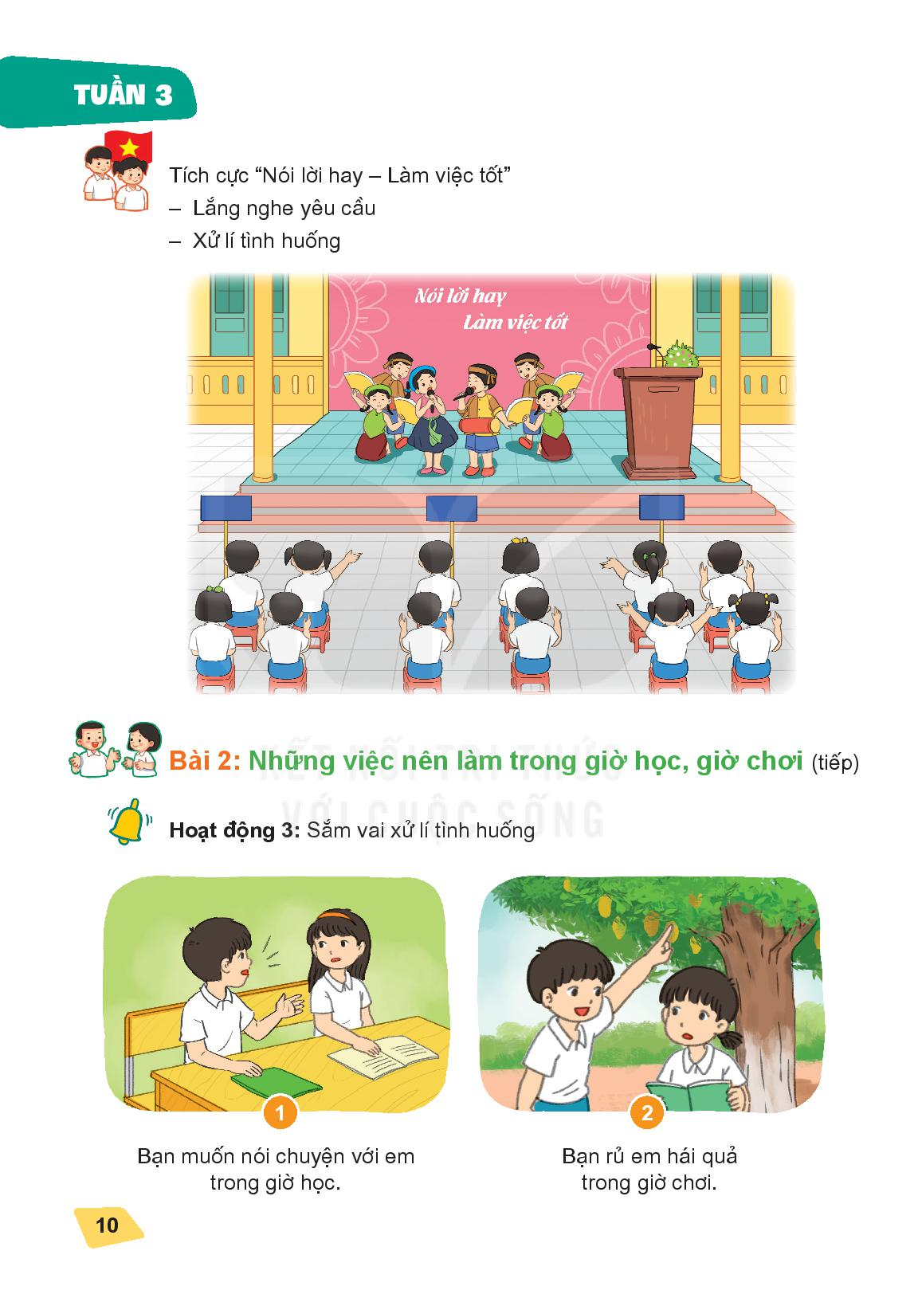
Hoạt động 3
Sắm vai xử lí tình huống
Bạn muốn nói chuyện
với em trong giờ học.
Bạn rủ em hái quả trong giờ chơi.

Slide 5
VẬN DỤNG

Slide 6

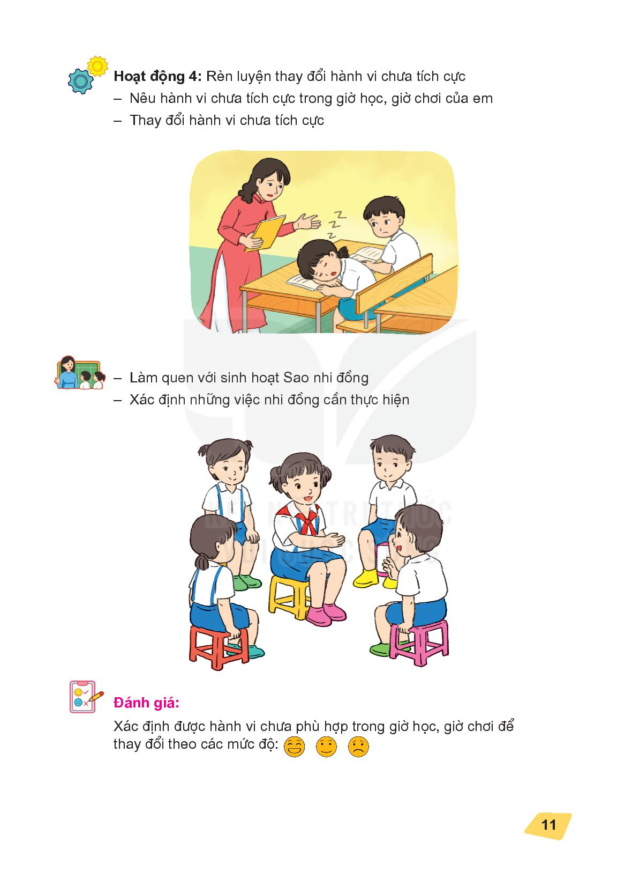
Hoạt động 4
Rèn luyện thay đổi hành vi chưa tích cực

Slide 7

TỔNG KẾT
Trong giờ học, giờ chơi cần:
+ Nói từ chối những việc không nên làm trong giờ học và giờ chơi.
+ Cần khuyên nhủ bạn không làm những việc không nên làm trong giờ học và giờ chơi.
+ Khuyên nhủ bạn không nên làm theo những việc không nên làm trong giờ học, giờ chơi.

